Slide 1
Исследование отношения российских мыслителей к иудаизму
Автор: Дубровская Александра
Руководитель: к. ф. н. Гутлин М. Н.

Slide 2
В данной исследовательской работе будет рассматриваться отношение российских мыслителей к иудаизму с христианской точки зрения, что и является объектом исследования.
Объект исследования

Slide 3
Гипотеза
Владимир Соловьев и Николай Бердяев стали апологетами народа Израиля не случайно, а именно в силу религиозных православно-христианских убеждений. Такая интерпретация православного христианства находится в русле христианского богословия.

Slide 4
Актуальность
Тема, которая рассматривается в работе, актуальна сама по себе, так как в современной России мирно сосуществует множество религиозных конфессий и благодаря поддержке правительства в настоящее время происходит сближение между христианами и иудеями, как это и предсказывали христианские и иудейские мыслители.

Slide 5
Цель и задачи
Цель данной работы: рассмотреть на примере исследований российских христианских мыслителей разносторонность отношений к иудаизму.
Задачи работы: в данной работе хотелось бы исследовать сочинения, прежде всего двух российских известных мыслителей: Владимира Соловьева и Николая Бердяева и попробовать сделать выводы именно об их отношениях к иудаизму.

Slide 6
Метод исследования
Данная исследовательская работа будет проводиться теоретическим методом на основе двух работ от каждого мыслителя: «Талмуд и новейшая полемическая литература о нем в Австрии и Германии» и «Еврейство и христианский вопрос» Владимира Соловьева, а также «Еврейский вопрос, как вопрос христианский» и «Христианство и антисемитизм» Николая Бердяева.

Slide 7
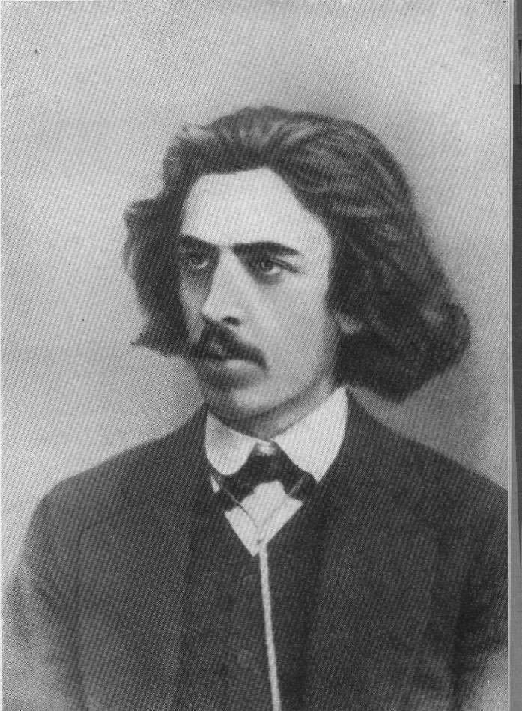
Соловьев Владимир Сергеевич
Владимир Сергеевич Соловьёв (16 января 1853, Москва — 31 июля 1900) - русский религиозный мыслитель, мистик, поэт, публицист, литературный критик; почётный академик Императорской Академии наук по разряду изящной словесности.

Slide 8
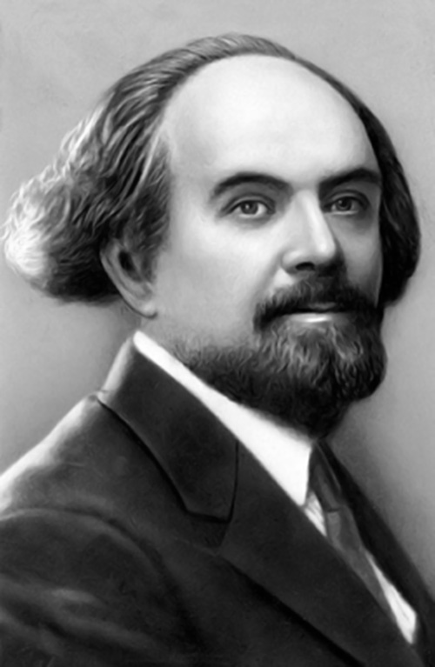
Бердяев Николай Александрович
Николай Александрович Бердяев (6 марта 1874 — 23 марта 1948) - русский религиозный и политический философ, представитель русского экзистенциализма и персонализма.

